Slide 1
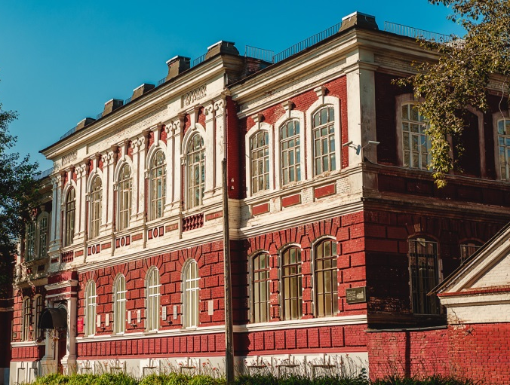
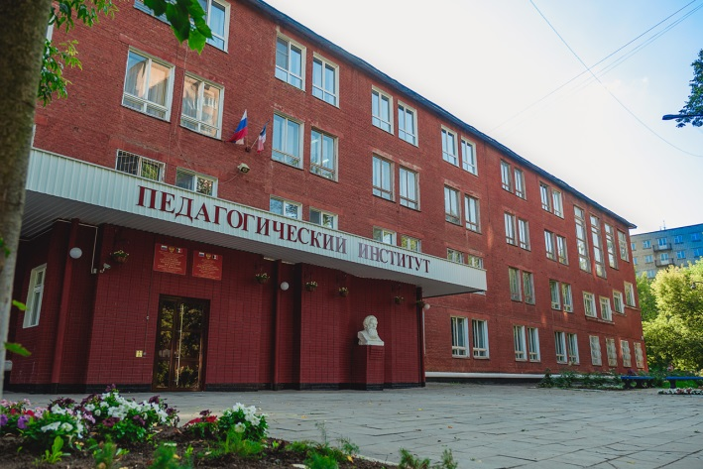
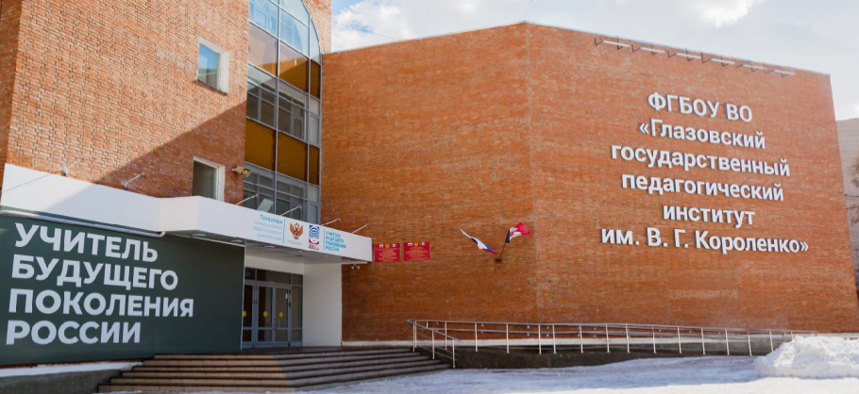
ФГБОУ ВО
«ГЛАЗОВСКИЙ ГОСУДАРСТВЕННЫЙ
ПЕДАГОГИЧЕСКИЙ ИНСТИТУТ
имени В.Г. Короленко»
ПРИЕМНАЯ КАМПАНИЯ 2023
Удмуртская Республика, г. Глазов

Slide 2
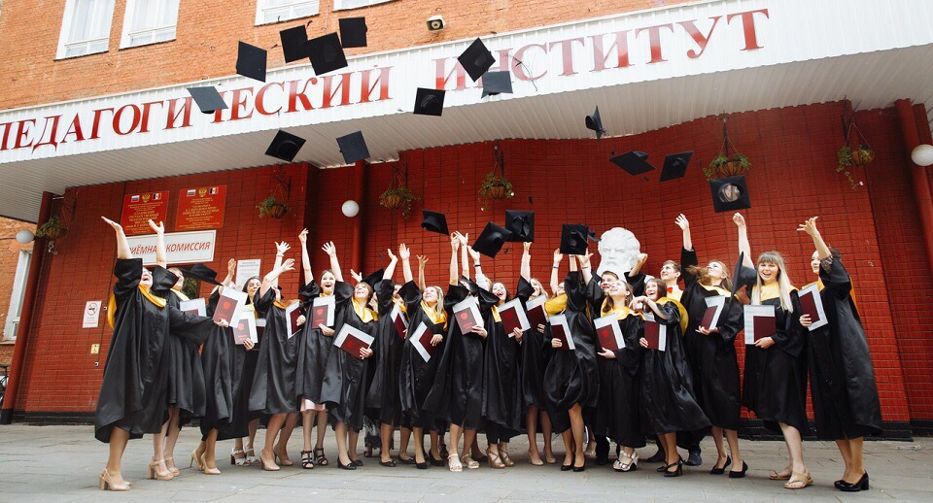
ОБЛАСТИ ПОДГОТОВКИ
ГЛАЗОВСКИЙ ГОСУДАРСТВЕННЫЙ
ПЕДАГОГИЧЕСКИЙ ИНСТИТУТ имени В.Г. Короленко
образование
культура
молодежная политика
спорт
экономика
IT-коммуникации
> 50 образовательных
программ
ВСЕ уровни образования
ПРИЕМНАЯ КАМПАНИЯ 2023

Slide 3
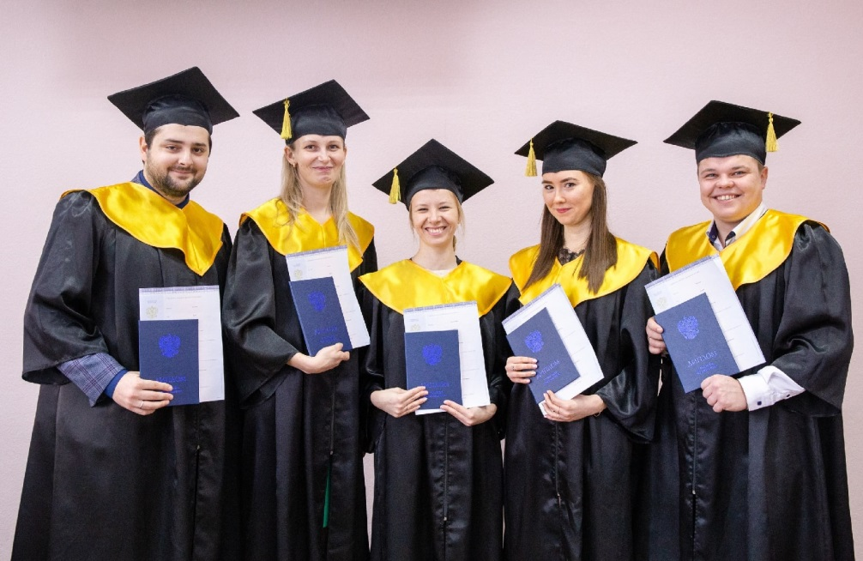
ДИПЛОМ ГГПИ гарантия качественного образования
ГЛАЗОВСКИЙ ГОСУДАРСТВЕННЫЙ
ПЕДАГОГИЧЕСКИЙ ИНСТИТУТ имени В.Г. Короленко
> 100 лет подготовки педагогов
В рейтинге лучших
педагогических вузов РФ
ПРИЕМНАЯ КАМПАНИЯ 2023

Slide 4
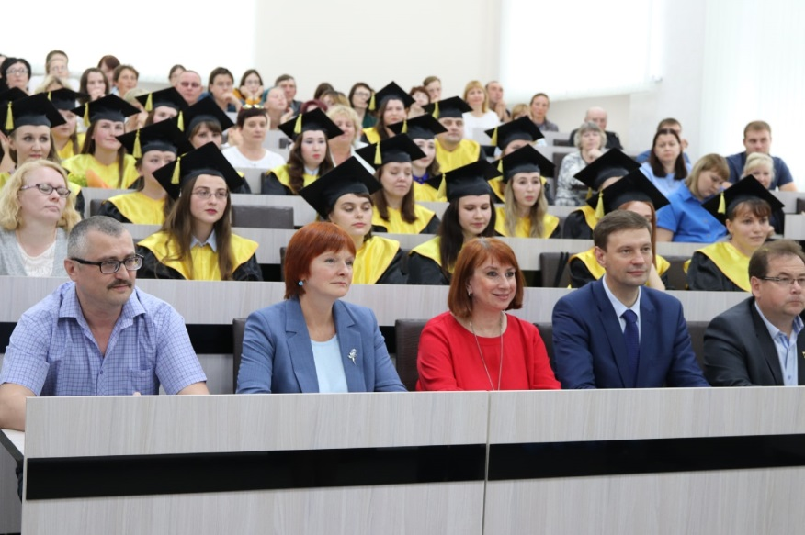
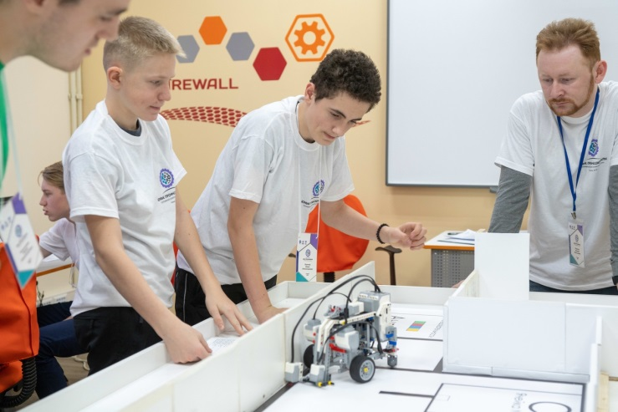
ГЛАЗОВСКИЙ ГОСУДАРСТВЕННЫЙ
ПЕДАГОГИЧЕСКИЙ ИНСТИТУТ имени В.Г. Короленко
ВОЗМОЖНОСТИ
100% трудоустройство
> 120 программ
дополнительного образования
ПРИЕМНАЯ КАМПАНИЯ 2023

Slide 5
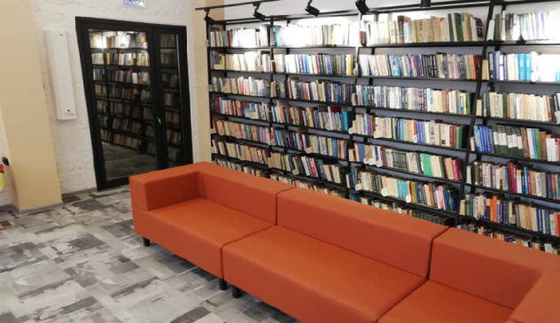
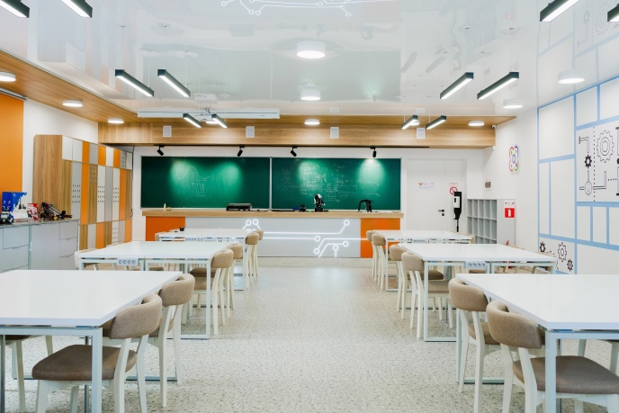
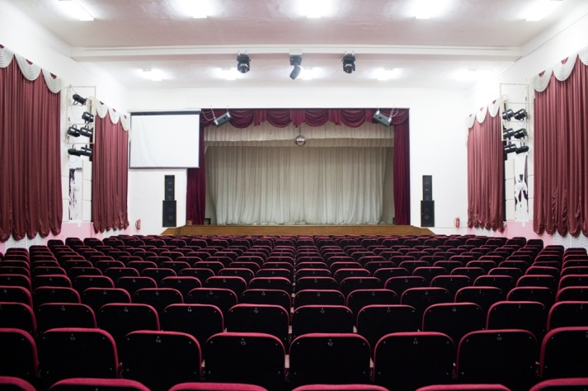
ГЛАЗОВСКИЙ ГОСУДАРСТВЕННЫЙ
ПЕДАГОГИЧЕСКИЙ ИНСТИТУТ имени В.Г. Короленко
СТУДЕНЧЕСКИЙ КАМПУС
комфортные общежития
лаборатории
библиотеки
медиацентр
центр досуга и творчества
спортивные и тренажерные залы
концертный зал
издательский центр
столовые и буфеты
медицинский пункт
кванториум
технопарк
санаторий-профилакторий
ПРИЕМНАЯ КАМПАНИЯ 2023

Slide 6
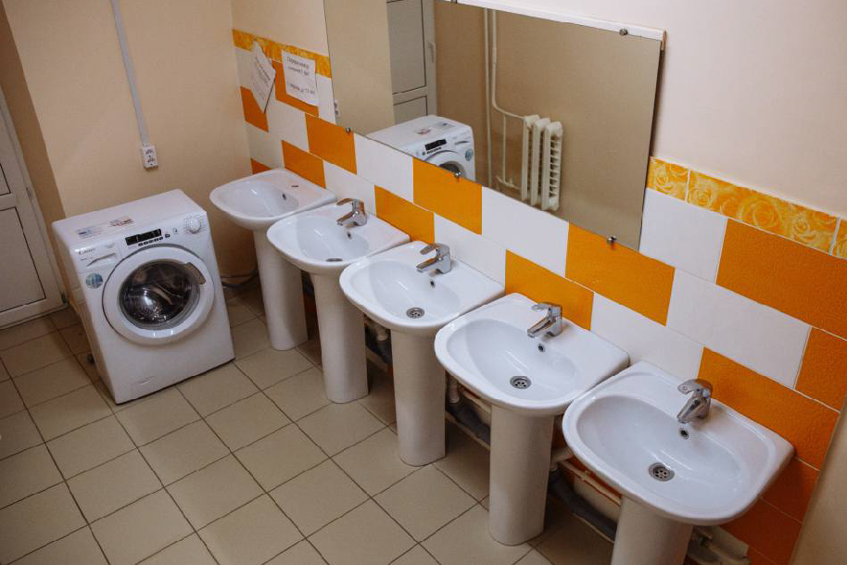
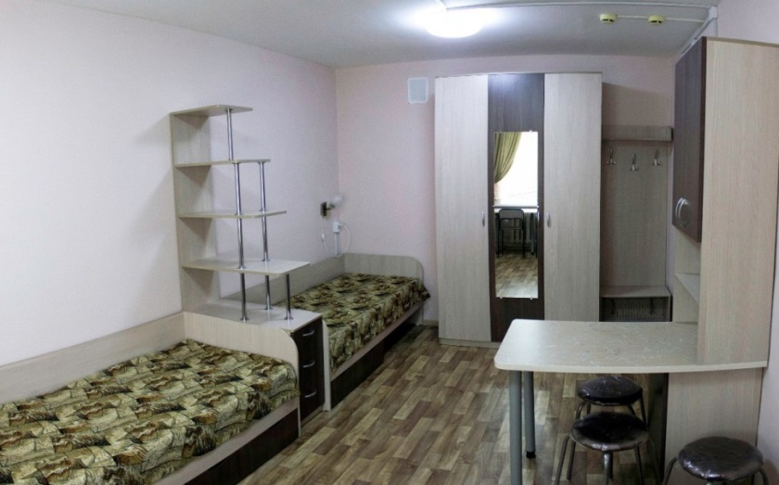
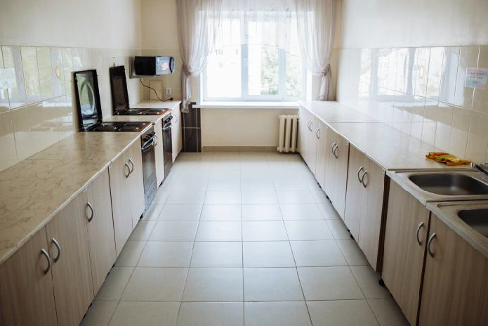
ГЛАЗОВСКИЙ ГОСУДАРСТВЕННЫЙ
ПЕДАГОГИЧЕСКИЙ ИНСТИТУТ имени В.Г. Короленко
СТУДЕНЧЕСКИЙ КАМПУС
~100%
обеспеченность
210 рублей
стоимость путевки
ПРИЕМНАЯ КАМПАНИЯ 2023

Slide 7
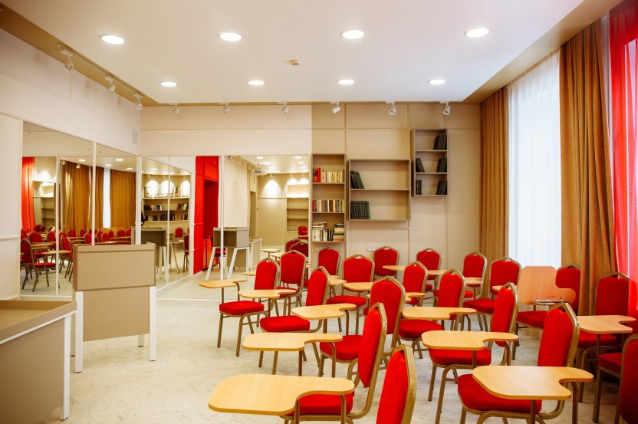
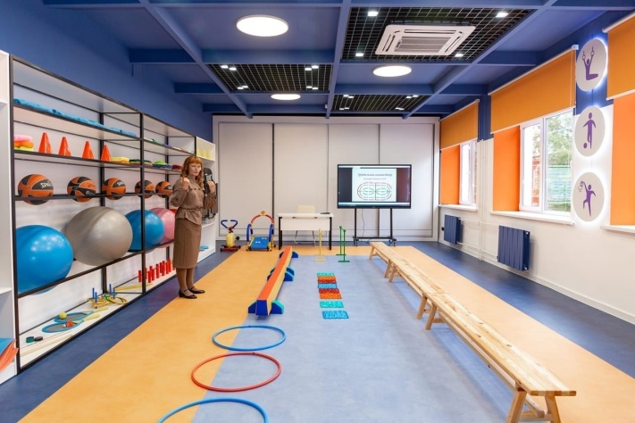
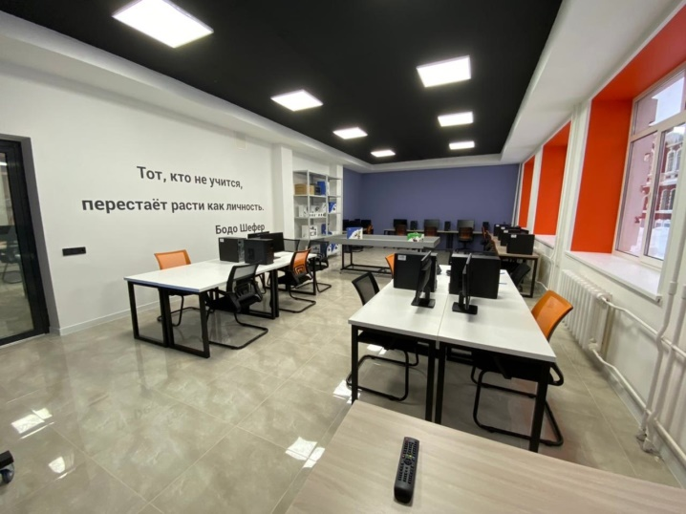
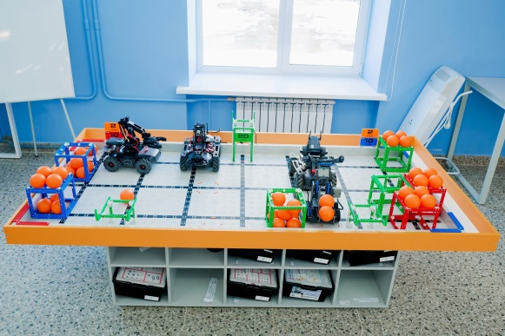
ГЛАЗОВСКИЙ ГОСУДАРСТВЕННЫЙ
ПЕДАГОГИЧЕСКИЙ ИНСТИТУТ имени В.Г. Короленко
Современная среда для обучения студентов
ПРИЕМНАЯ КАМПАНИЯ 2023

Slide 8
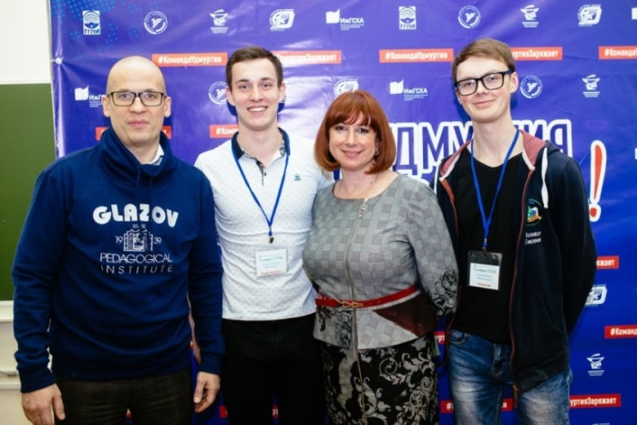
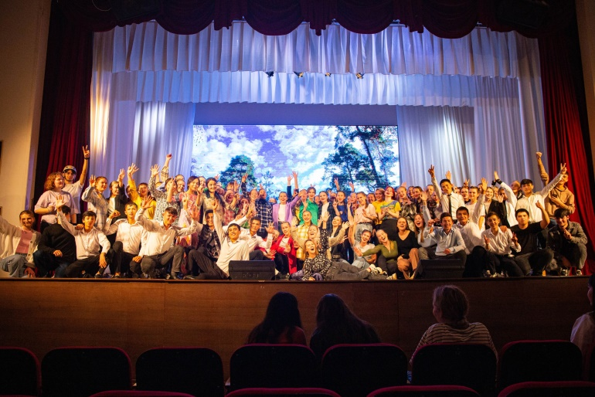
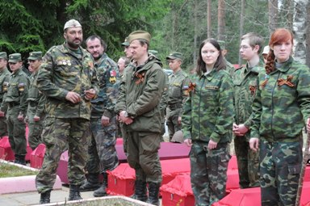
ГЛАЗОВСКИЙ ГОСУДАРСТВЕННЫЙ
ПЕДАГОГИЧЕСКИЙ ИНСТИТУТ имени В.Г. Короленко
ОДИН ВУЗ – ТЫСЯЧА ВОЗМОЖНОСТЕЙ
профсоюзная организация
совет обучающихся
студенческие советы
студенческое научное общество
педагогические отряды
отряд проводников
строительный отряд
волонтерский отряд
СООП «Сириус»
МПО «Новый Феникс»
СПО «Археолог»
центр студенческих инициатив
творческие коллективы
спортивные команды
ПРИЕМНАЯ КАМПАНИЯ 2023

Slide 9
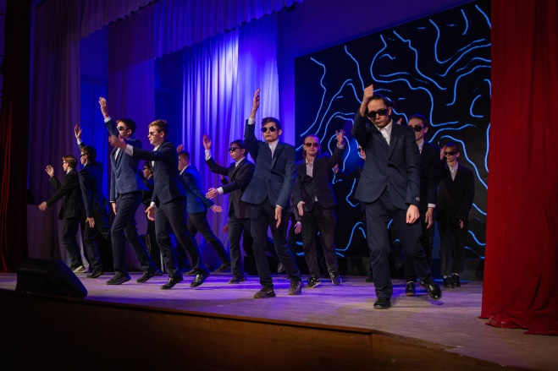
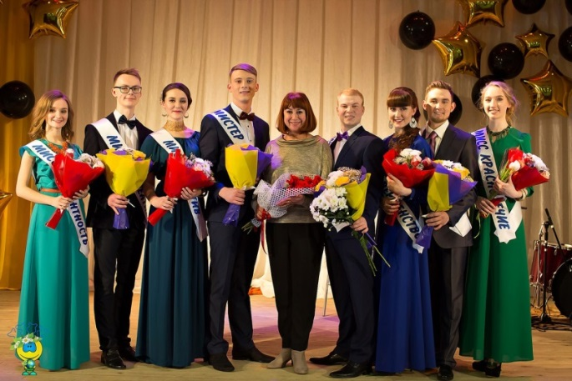
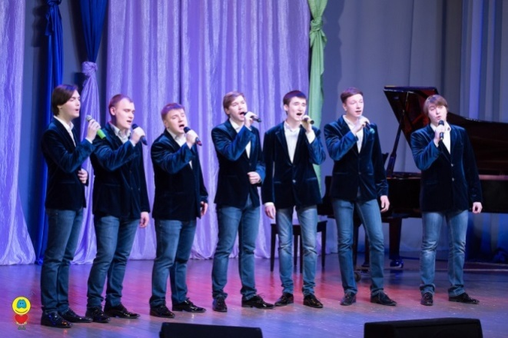
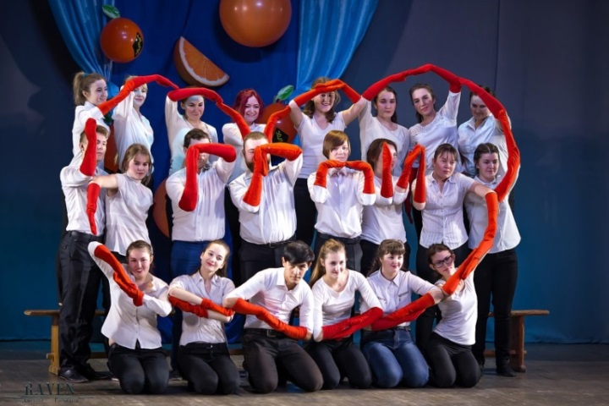
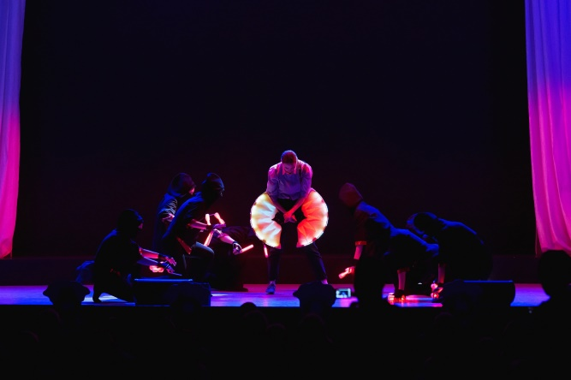
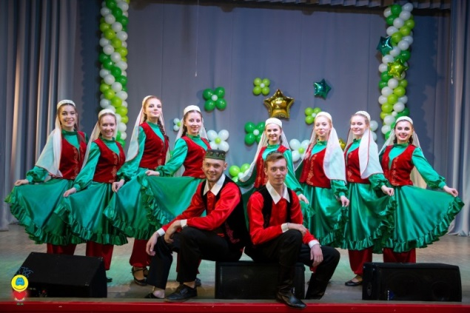
ГЛАЗОВСКИЙ ГОСУДАРСТВЕННЫЙ
ПЕДАГОГИЧЕСКИЙ ИНСТИТУТ имени В.Г. Короленко
ПРОСВЕТИТЕЛЬСКИЙ ЦЕНТР
ПРИЕМНАЯ КАМПАНИЯ 2023

Slide 10
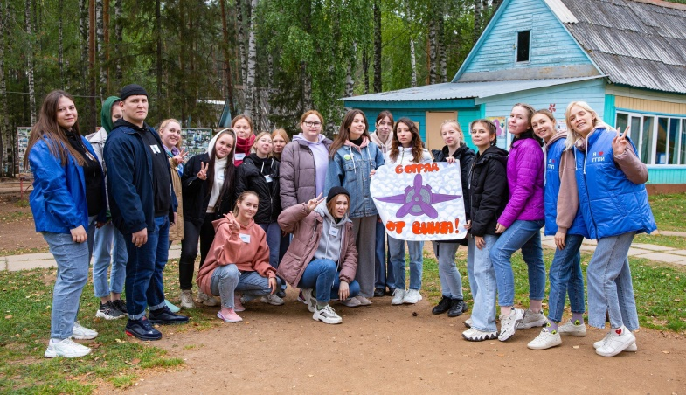
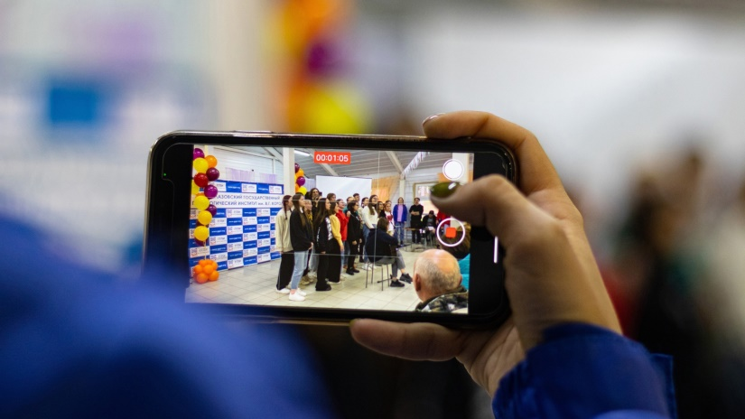
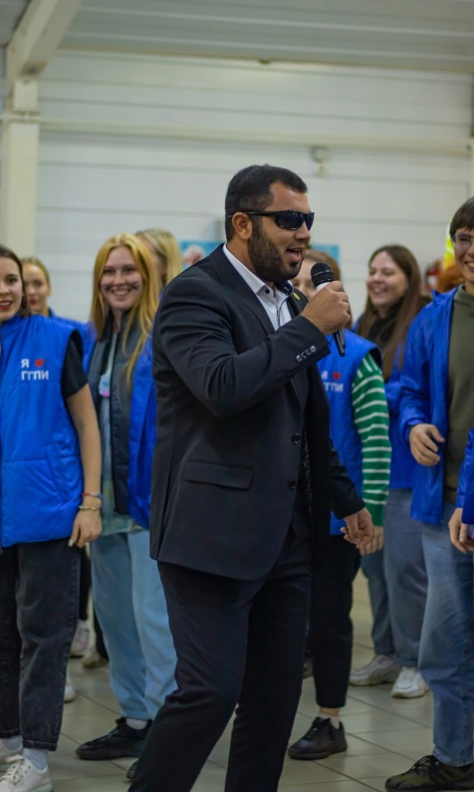
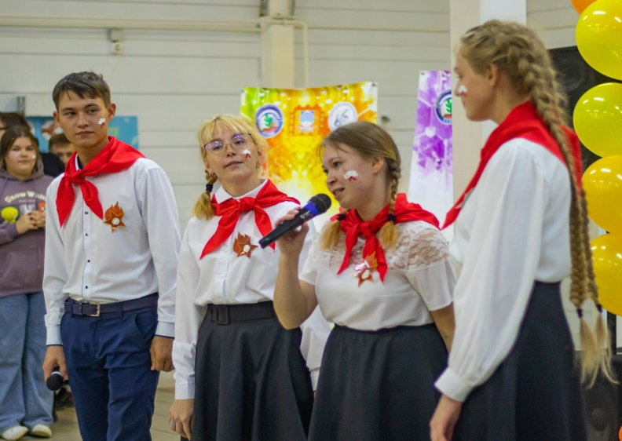
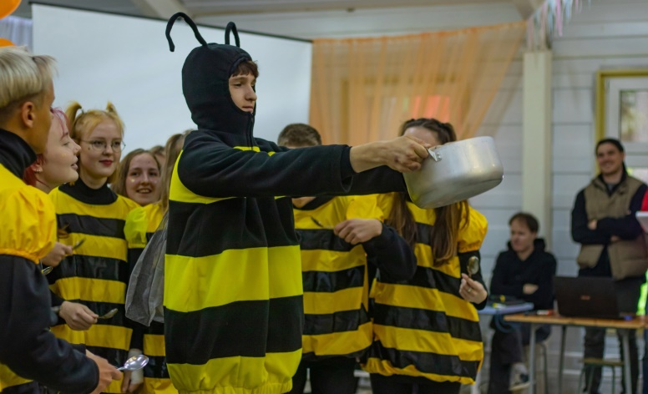
ГЛАЗОВСКИЙ ГОСУДАРСТВЕННЫЙ
ПЕДАГОГИЧЕСКИЙ ИНСТИТУТ имени В.Г. Короленко
АДАПТАЦИЯ ПЕРВОКУРСНИКОВ
ПРИЕМНАЯ КАМПАНИЯ 2023

Slide 11
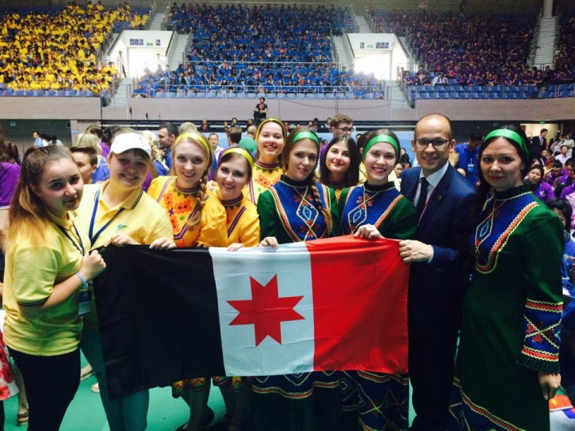
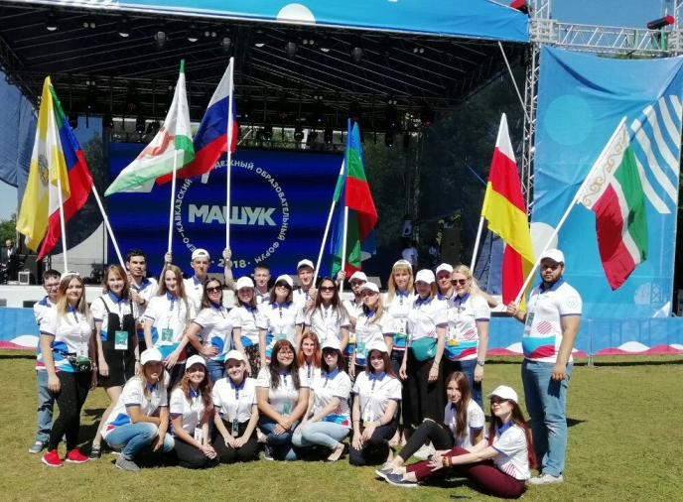
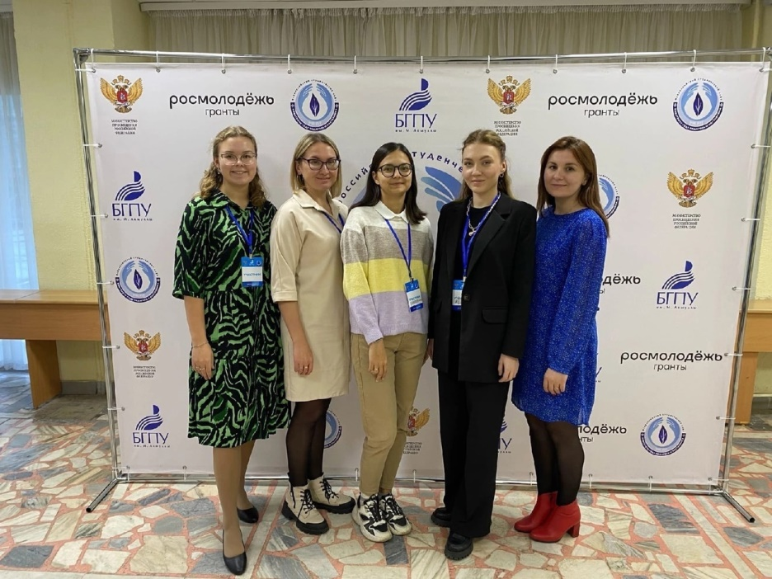
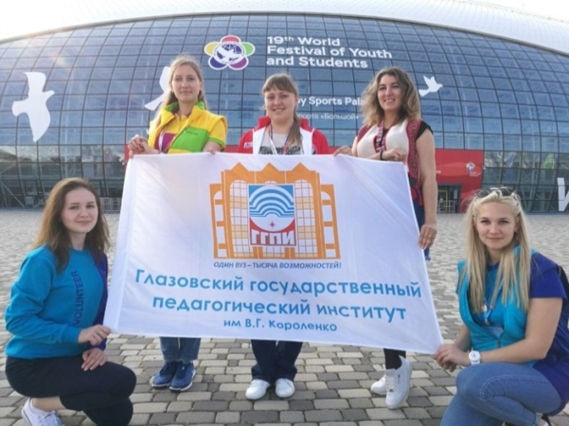
ГЛАЗОВСКИЙ ГОСУДАРСТВЕННЫЙ
ПЕДАГОГИЧЕСКИЙ ИНСТИТУТ имени В.Г. Короленко
РАСШИРЯЕМ ГРАНИЦЫ
ПРИЕМНАЯ КАМПАНИЯ 2023

Slide 12
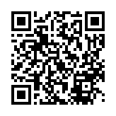
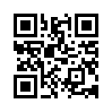
ГЛАЗОВСКИЙ ГОСУДАРСТВЕННЫЙ
ПЕДАГОГИЧЕСКИЙ ИНСТИТУТ имени В.Г. Короленко
https://www.youtube.com/user/GlazovGGPI
Плейлист «Абитуриенту»
https://vk.com/ya_v_ggpi
Группа «Приёмная комиссия ГГПИ
им. В.Г. Короленко»
ПРИЕМНАЯ КАМПАНИЯ 2023

Slide 13
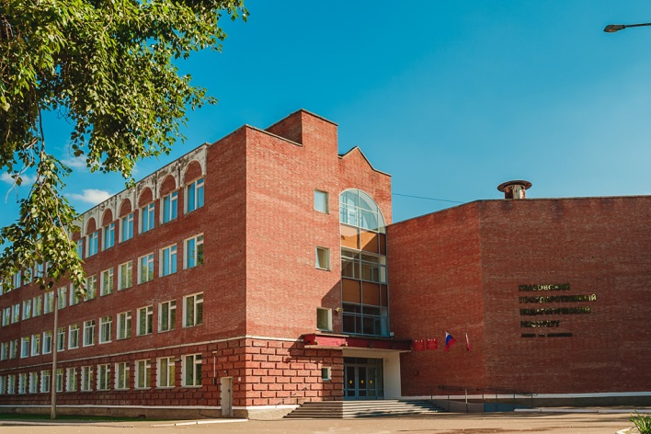
ФГБОУ ВО
«ГЛАЗОВСКИЙ ГОСУДАРСТВЕННЫЙ
ПЕДАГОГИЧЕСКИЙ ИНСТИТУТ
имени В.Г. Короленко»
ПРИЕМНАЯ КАМПАНИЯ 2023
Удмуртская Республика, г. Глазов

Slide 14
ГЛАЗОВСКИЙ ГОСУДАРСТВЕННЫЙ
ПЕДАГОГИЧЕСКИЙ ИНСТИТУТ имени В.Г. Короленко
 | Факультет информатики, физики и математики
 | Факультет социальных коммуникаций и филологии
 | Факультет педагогического и художественного образования
 | Историко-лингвистический факультет
ПРИЕМНАЯ КАМПАНИЯ 2023

Slide 15
ГЛАЗОВСКИЙ ГОСУДАРСТВЕННЫЙ
ПЕДАГОГИЧЕСКИЙ ИНСТИТУТ имени В.Г. Короленко
ФАКУЛЬТЕТ ИНФОРМАТИКИ, ФИЗИКИ И МАТЕМАТИКИ
Педагогическое образование
Математика и Дополнительное образование (физико-технологическое образование)
Физика и Математика
Математика и Информатика
Математика и Экономика
Математика и Дополнительное образование (техническое творчество)
Математика
ПРИЕМНАЯ КАМПАНИЯ 2023

Slide 16
ГЛАЗОВСКИЙ ГОСУДАРСТВЕННЫЙ
ПЕДАГОГИЧЕСКИЙ ИНСТИТУТ имени В.Г. Короленко
ФАКУЛЬТЕТ ИНФОРМАТИКИ, ФИЗИКИ И МАТЕМАТИКИ
Непедагогическое образование (внебюджетная основа)
Информатика и вычислительная техника (платная основа)
ПРИЕМНАЯ КАМПАНИЯ 2023

Slide 17
ГЛАЗОВСКИЙ ГОСУДАРСТВЕННЫЙ
ПЕДАГОГИЧЕСКИЙ ИНСТИТУТ имени В.Г. Короленко
ФАКУЛЬТЕТ СОЦИАЛЬНЫХ КОММУНИКАЦИЙ И ФИЛОЛОГИИ
Педагогическое образование
Русский язык и Литература
Русский язык и Английский язык
Филологическое образование и Дополнительное
образование (в области медиакоммуникаций)
ПРИЕМНАЯ КАМПАНИЯ 2023

Slide 18
ГЛАЗОВСКИЙ ГОСУДАРСТВЕННЫЙ
ПЕДАГОГИЧЕСКИЙ ИНСТИТУТ имени В.Г. Короленко
ФАКУЛЬТЕТ СОЦИАЛЬНЫХ КОММУНИКАЦИЙ И ФИЛОЛОГИИ
Психолого-педагогическое образование
Психология и социальная педагогика
Специальное (дефектологическое) образование
- Логопедия
- Дефектология
ПРИЕМНАЯ КАМПАНИЯ 2023

Slide 19
ГЛАЗОВСКИЙ ГОСУДАРСТВЕННЫЙ
ПЕДАГОГИЧЕСКИЙ ИНСТИТУТ имени В.Г. Короленко
ФАКУЛЬТЕТ ПЕДАГОГИЧЕСКОГО И ХУДОЖЕСТВЕННОГО ОБРАЗОВАНИЯ
Педагогическое образование
Начальное образование и Раннее творческое развитие детей
Дошкольное образование и Начальное образование
Начальное образование и Английский язык
Физическая культура и Безопасность жизнедеятельности
Физическая культура и Спортивная подготовка
Биология и Химия
Музыка и Дополнительное образование (Музыкально-инструментальное и вокальное искусство)
ПРИЕМНАЯ КАМПАНИЯ 2023

Slide 20
ГЛАЗОВСКИЙ ГОСУДАРСТВЕННЫЙ
ПЕДАГОГИЧЕСКИЙ ИНСТИТУТ имени В.Г. Короленко
ИСТОРИКО-ЛИНГВИСТИЧЕСКИЙ ФАКУЛЬТЕТ
Педагогическое образование
- Иностранные языки (английский и немецкий языки)
- История и Организация проектного обучения
История и Право
История и Обществознание
Дошкольное образование и Удмуртский язык
ПРИЕМНАЯ КАМПАНИЯ 2023

Slide 21
ГЛАЗОВСКИЙ ГОСУДАРСТВЕННЫЙ
ПЕДАГОГИЧЕСКИЙ ИНСТИТУТ имени В.Г. Короленко
РЕЗУЛЬТАТЫ ЕГЭ
КОМБИНАЦИИ ЭКЗАМЕНОВ:
РУССКИЙ ЯЗЫК + ОБЩЕСТВОЗНАНИЕ +
профессиональное испытание
60% бюджетных мест
РУССКИЙ ЯЗЫК + ОБЩЕСТВОЗНАНИЕ + МАТЕМАТИКА (проф)
30% бюджетных мест
10% бюджетных мест
требуется ЕГЭ по биологии, истории, информатике и ИКТ, физике, иностранному языку (английский, немецкий), география, химия
ПРИЕМНАЯ КАМПАНИЯ 2023

Slide 22
ГЛАЗОВСКИЙ ГОСУДАРСТВЕННЫЙ
ПЕДАГОГИЧЕСКИЙ ИНСТИТУТ имени В.Г. Короленко
ПРОФЕССИОНАЛЬНОЕ ИСПЫТАНИЕ
это дополнительное вступительное испытание творческой и (или) профессиональной направленности, проводимое вузом самостоятельно:
собеседование
эссе
исполнительское искусство
тестирование
физическая культура
Программы для подготовки на сайте priem.ggpi.org
ПРИЕМНАЯ КАМПАНИЯ 2023

Slide 23
ГЛАЗОВСКИЙ ГОСУДАРСТВЕННЫЙ
ПЕДАГОГИЧЕСКИЙ ИНСТИТУТ имени В.Г. Короленко
ЭКЗАМЕНЫ НА ВЫБОР
История/география/математика (проф. уровень)
(по выбору абитуриента)
2. Русский язык
3. Обществознание
История и Обществознание
ПРИЕМНАЯ КАМПАНИЯ 2023

Slide 24
ГЛАЗОВСКИЙ ГОСУДАРСТВЕННЫЙ
ПЕДАГОГИЧЕСКИЙ ИНСТИТУТ имени В.Г. Короленко
5
ПРОФИЛЕЙ
ПРИЕМНАЯ КАМПАНИЯ 2023

Slide 25
ГЛАЗОВСКИЙ ГОСУДАРСТВЕННЫЙ
ПЕДАГОГИЧЕСКИЙ ИНСТИТУТ имени В.Г. Короленко
20 июня начало приемной кампании
Смешанный (дистанционный + очный)
- Очная подача документов
- «Суперсервис»
- Личный кабинет абитуриента
- Почта России
ПРИЕМНАЯ КАМПАНИЯ 2023

Slide 26
ГЛАЗОВСКИЙ ГОСУДАРСТВЕННЫЙ
ПЕДАГОГИЧЕСКИЙ ИНСТИТУТ имени В.Г. Короленко
СРОКИ ПРИЕМНОЙ КАМПАНИИ
(бакалавриат, очная форма обучения)
Прием документов:
20 июня - начало приема документов 19 июля - завершение приема документов от абитуриентов, сдающих вступительные и / или профессиональные (творческие) испытания в ГГПИ 13-25 июля – вступительные испытания 25 июля - завершение приема документов от абитуриентов, поступающих только по результатам ЕГЭ 27 июля – публикация конкурсных списков
ПРИЕМНАЯ КАМПАНИЯ 2023

Slide 27
ГЛАЗОВСКИЙ ГОСУДАРСТВЕННЫЙ
ПЕДАГОГИЧЕСКИЙ ИНСТИТУТ имени В.Г. Короленко
СРОКИ ПРИЕМНОЙ КАМПАНИИ
(бакалавриат, очная форма обучения)
28 июля - завершение приема заявлений о согласии на зачисление в пределах квот (целевой прием, особые права) 29 июля - издание приказа о зачислении лиц, поступающих на места в пределах квот 03 августа - завершение приема заявлений о согласии на зачисление от лиц, поступающих на основные конкурсные места
09 августа - издание приказа о зачислении лиц, поступающих на основные конкурсные места
ПРИЕМНАЯ КАМПАНИЯ 2023

Slide 28
ГЛАЗОВСКИЙ ГОСУДАРСТВЕННЫЙ
ПЕДАГОГИЧЕСКИЙ ИНСТИТУТ имени В.Г. Короленко
ДОКУМЕНТЫ
заявление о приеме на обучение
документ об образовании (аттестат, диплом)
документ, подтверждающий личность (паспорт)
документы, подтверждающие особые права и индивидуальные достижения
СНИЛС
Электронный образ (скан-копия или фотография)
ПРИЕМНАЯ КАМПАНИЯ 2023

Slide 29
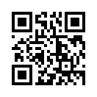
ГЛАЗОВСКИЙ ГОСУДАРСТВЕННЫЙ
ПЕДАГОГИЧЕСКИЙ ИНСТИТУТ имени В.Г. Короленко
СПИСКИ ПОСТУПАЮЩИХ
исключены ФИО
включены номера СНИЛС или ID абитуриента
обновление не менее 5 раз в день
вся информация на сайте вуза
Официальный сайт www.priem.ggpi.org
ПРИЕМНАЯ КАМПАНИЯ 2023

Slide 30
ГЛАЗОВСКИЙ ГОСУДАРСТВЕННЫЙ
ПЕДАГОГИЧЕСКИЙ ИНСТИТУТ имени В.Г. Короленко
МИНИМАЛЬНЫЕ БАЛЛЫ
Русский язык – 40
Обществознание – 45
Математика – 39
Иностранный язык – 30
Биология – 39
Информатика и ИКТ – 44
История – 35
Литература – 40
Физика – 39
Химия – 39
География – 40
Проходные баллы - priem.ggpi.org
ПРИЕМНАЯ КАМПАНИЯ 2023

Slide 31
ГЛАЗОВСКИЙ ГОСУДАРСТВЕННЫЙ
ПЕДАГОГИЧЕСКИЙ ИНСТИТУТ имени В.Г. Короленко
ЦЕЛЕВОЙ ПРИЕМ
- Поступление по отдельному конкурсу
- Гарантии трудоустройства
Меры поддержки
Обязательства всех сторон договора
20%
бюджетных мест
ПРИЕМНАЯ КАМПАНИЯ 2023

Slide 32
ГЛАЗОВСКИЙ ГОСУДАРСТВЕННЫЙ
ПЕДАГОГИЧЕСКИЙ ИНСТИТУТ имени В.Г. Короленко
УЧЕТ ИНДИВИДУАЛЬНЫХ ДОСТИЖЕНИЙ
Наименование достижения | Баллы | Основание
Всероссийский конкурс «Большая перемена» | 3-5 | Сертификат/ диплом
Наличие документов об окончании классов психолого-педагогической направленности | 5 | Удостоверение/ сертификат
Олимпиады ГГПИ | 2-4 | Сертификат/диплом
Значки ГТО (золотой, серебряный, бронзовый) | 4 | Удостоверение
Волонтерство | 4 | Книжка /выписка
Аттестат (диплом) с отличием | 10 | Документ об образовании
Победители и призеры районных, городских и республиканских спортивных соревнований (в т.ч. в составе сборной) | 4 | Сертификат/диплом
Победитель/призер чемпионата по профессиональному мастерству «Абилимпикс» | 7 | Диплом
Победитель/призер Всероссийской олимпиады школьников (региональный этап) | 5-8 | Сертификат/диплом
Победитель/призер олимпиады школьников из перечня Минпросвещения | 8-10 | Сертификат/диплом
Итоговое сочинение по русскому языку | 0-5 | -
Звание мастер спорта, кандидат в мастера спорта | 2-10 | Удостоверение
Чемпион России, Удмуртской Республики | 2-8
ПРИЕМНАЯ КАМПАНИЯ 2023

Slide 33
ГЛАЗОВСКИЙ ГОСУДАРСТВЕННЫЙ
ПЕДАГОГИЧЕСКИЙ ИНСТИТУТ имени В.Г. Короленко
СТИПЕНДИЯ В ГГПИ
Академическая стипендия Оценки «4» и «5» – 2 100 р. Только «5» - 2 750 р.
Социальная стипендия – 2 920 р.
Повышенная социальная стипендия – 10 609 р.
(для студентов 1-2 курсов, которые закончили сессию
на «4» и «5»).
Повышенная стипендия - от 4000 р. до 20000 р.
Академическая стипендия 1 курса в 2022 г.:
15000 р. (средний балл ЕГЭ ˃ 70 б.)
10000 р. (средний балл ЕГЭ ˂ 70 б.)
ПРИЕМНАЯ КАМПАНИЯ 2023

Slide 34
ГЛАЗОВСКИЙ ГОСУДАРСТВЕННЫЙ
ПЕДАГОГИЧЕСКИЙ ИНСТИТУТ имени В.Г. Короленко
ОТВЕТЫ НА ВСЕ ВОПРОСЫ
Официальный сайт www.priem.ggpi.org
ВКонтакте «Приемная комиссия ГГПИ им. В.Г. Короленко»
тел. 8(34141)5-75-52, 5-58-50
e-mail: priemggpi@mail.ru
427620, Удмуртская Республика, г. Глазов,
ул. Первомайская, д.25, каб. 132
ПРИЕМНАЯ КАМПАНИЯ 2023

Slide 35
ГЛАЗОВСКИЙ ГОСУДАРСТВЕННЫЙ
ПЕДАГОГИЧЕСКИЙ ИНСТИТУТ имени В.Г. Короленко
ЭТО ТВОЙ ВЫБОР
ПРИЕМНАЯ КАМПАНИЯ 2023

